Slide 1
Муниципальное бюджетное дошкольное образовательное учреждение детский сад № 77 «Аистёнок»

Slide 2
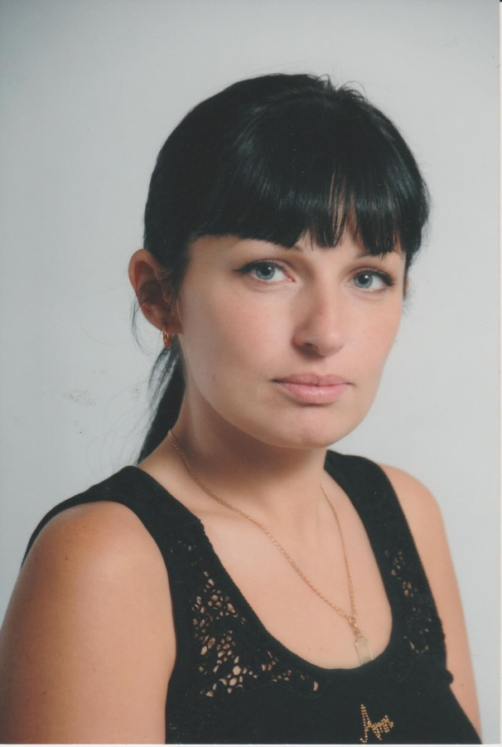
/
ПОРТФОЛИО
Харченкова
Марина Николаевна
Воспитатель
МБДОУ №77 «Аистенок»

Slide 3
Образование: Высшее. "Российский Университет Кооперации", 2019.
Профессиональная переподготовка АНО ВО "МИСАО" Квалификация: Воспитатель дошкольной образовательной организации, 2017.
АНО ДПО "ВГАППССС", Квалификация: Воспитатель детей дошкольного возраста с нарушениями речи.
Общий стаж: 22 года
Педагогический стаж: 14 лет
В данной должности: 14 лет
Имеющаяся категория: первая квалификационная

Slide 4
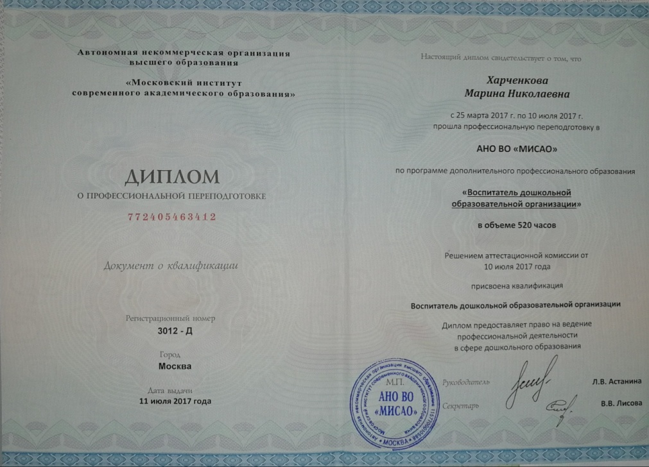
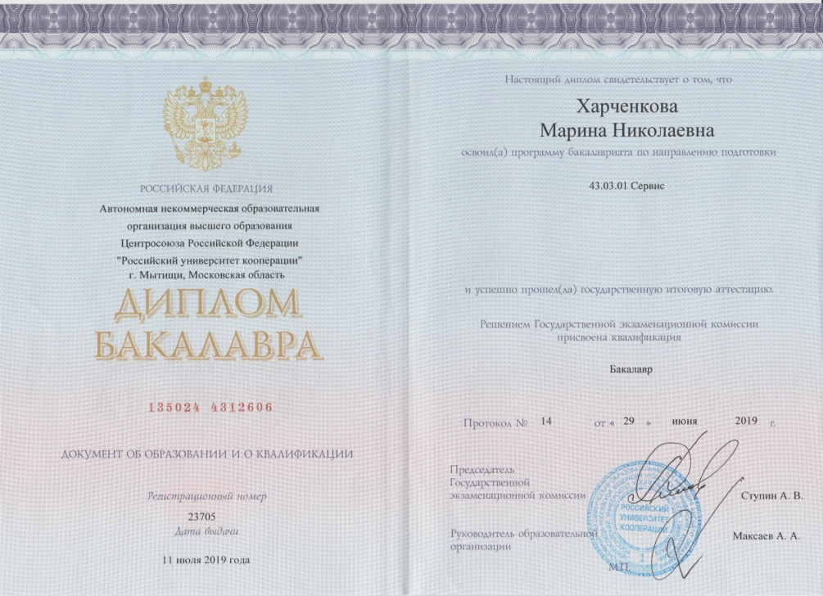
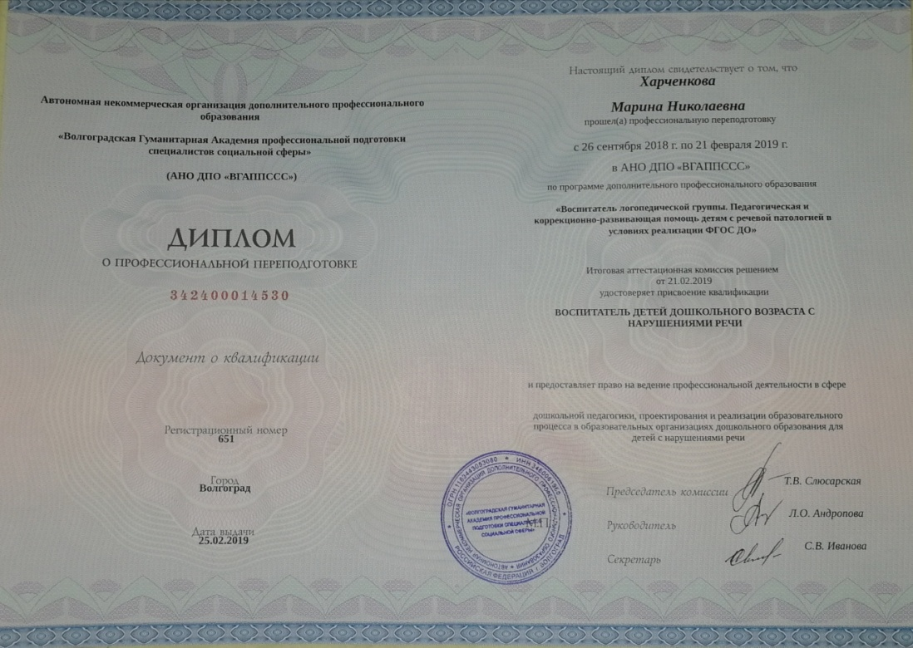
Копии документов об
образовании

Slide 5
Профессиональная карта педагога
Дата | Наименование
01.02.2008 | Воспитатель Муниципального дошкольного образовательного учреждения общеразвивающего вида детский сад №62 «Жемчужинка»
24.12.2008 | Присвоена II-я квалификационная категория
01.09.2017 | Воспитатель Муниципального дошкольного образовательного учреждения детский сад №77 «Аистенок»
08.05.2018 | Присвоена первая квалификационная категория

Slide 6
Повышение уровня квалификации
Дата прохождения | Название курсов повышения квалификации | Количество часов
2018 | «Теория и технология развития социальных и эмоциональных компетенций у детей дошкольного возраста», Академия Социального Управления, г. Москва | 72 часа
2019 | «Воспитатель детей дошкольного возраста с нарушениями речи» АНО ДПО «ВГАППССС» | 620 часов
2021 | «Основы здорового питания для дошкольников» ФБУН «Новосибирский научно-исследовательский институт гигиены» | 15 часов
2021 | «Профилактика гриппа и ОРВИ, в том числе новой коронавирусной инфекции (COVID-19)», ООО «Центр инновационного образования и воспитания» «Единый урок» | 36 часов
2021 | «Коррекционная педагогика и особенности образования и воспитания детей с ОВЗ», ООО «Центр инвалидного образования и воспитания», «Единый урок» | 73 часа

Slide 7
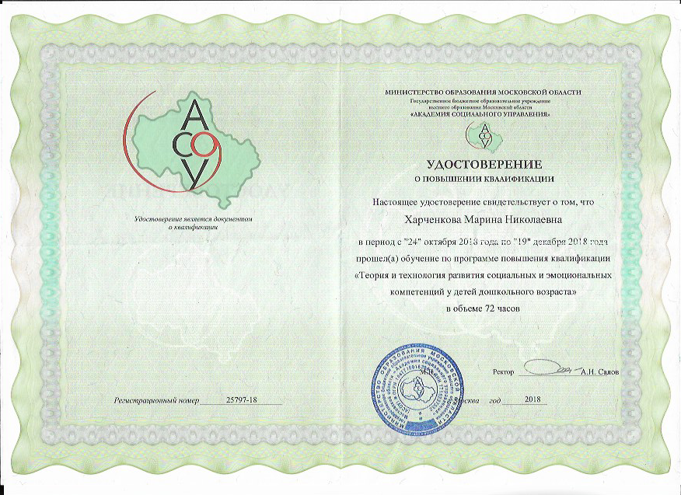
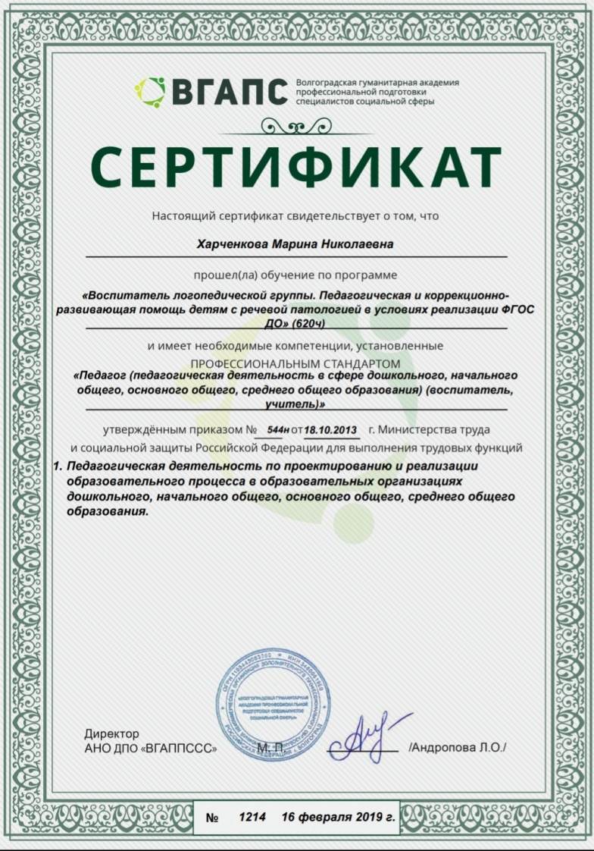
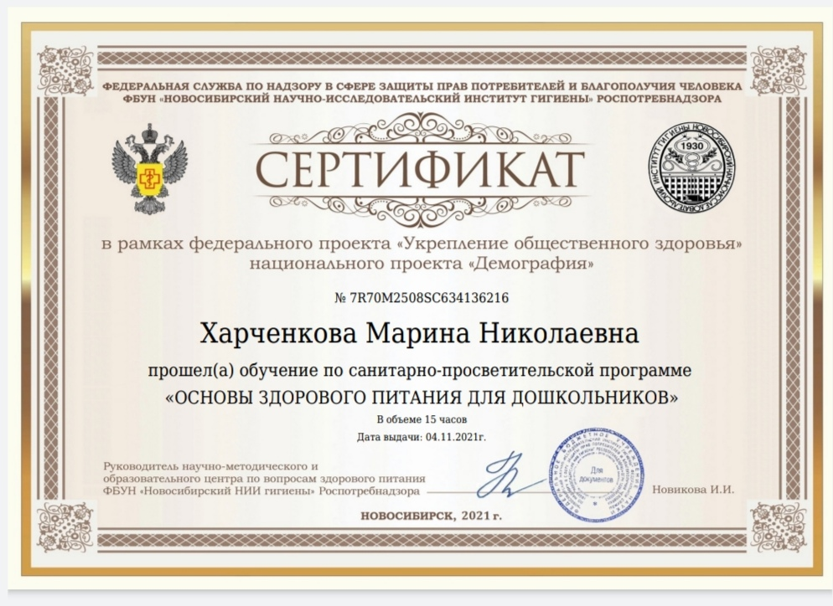

Slide 8
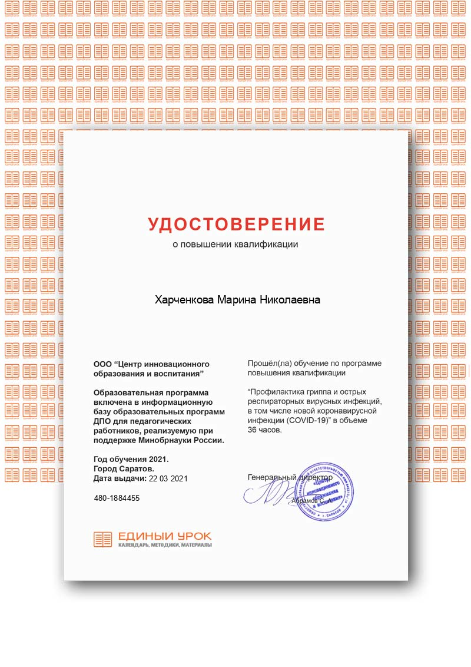
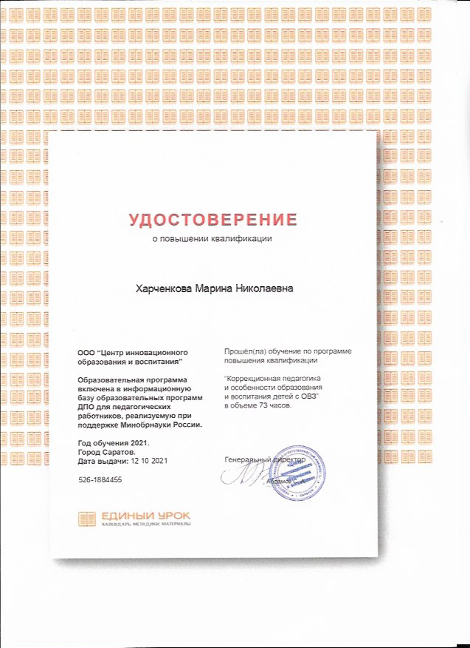

Slide 9
Участие в методической работе
Дата | Тема мероприятия | Форма участия
09.12.2021 | Участие в ОМО по ИЗО: Открытое занятие по художественно-эстетическому развитию с детьми дошкольного возраста «Новогоднее угощение». Техника миллефиори. | Выступление
09.12.2021 | Участие в ОМО по ИЗО: Мастер-класс для педагогов «Изготовление пластилина своими руками в домашних условиях» | Выступление

Slide 10
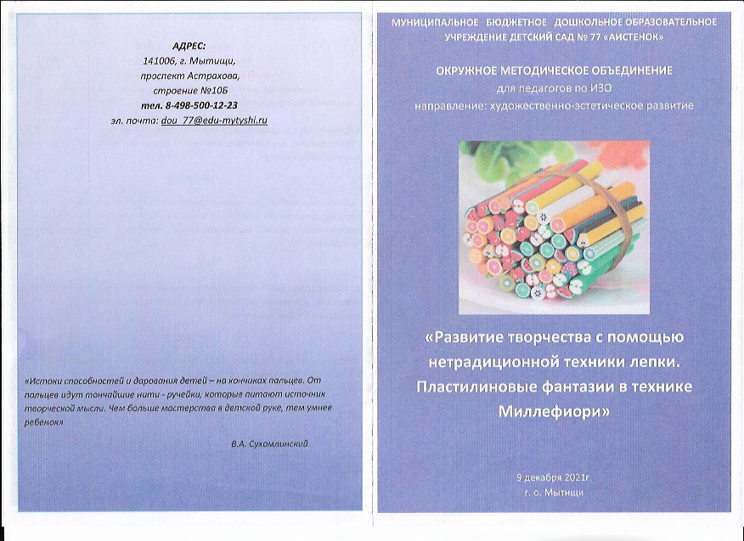
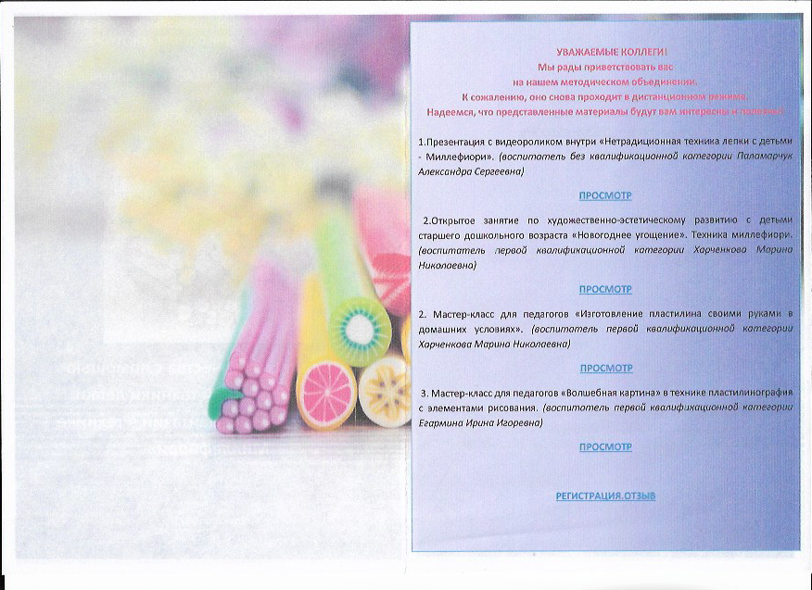

Slide 11
Сведения о наградах
Дата | Наименование
2019 | Грамота ДОУ №77 «Аистенок»

Slide 13
Участие в профессиональных конкурсах
Дата | Название конкурса | Результат
МУНИЦИПАЛЬНЫЙ УРОВЕНЬ
2018 | Конкурс творческий «Лучшее новогоднее украшение» | 2 место
2018 | Конкурс творческий «Рождественские кружева» | 1 место
2019 | Конкурс творческий стенгазет «День Защитника Отечества» | 3место
2021 | Творческий конкурс «Волшебница осень» | 1 место
ВСЕРОССИЙСКИЙ УРОВЕНЬ
2018 | Конкурс для педагогов «Методическая разработка» | 1 место
2018 | Конкурс для педагогов «СанПин в детском саду» | 1 место
2018 | Конкурс для педагогов «Федеральный государственный образовательный стандарт дошкольного образования» | 1 место
2021 | Профессиональный конкурс «Есть такая профессия – Родину защищать!» | 1 место
2021 | Профессиональный конкурс «9 мая – День Победы в Великой Отечественной войне» | 1 место
2021 | Конкурс для педагогов «Взаимодействие педагогов и родителей в процессе организации учебно-воспитательного процесса в соответствии с ФГОС» | 1 место
2021 | Конкурс для педагогов «Методики обучения и воспитания в области дошкольного образования в свете реализации ФГОС» | 2 место
МЕЖДУНАРОНЫЙ УРОВЕНЬ
2021 | II Художественный конкурс «Региональные Народные танцы» | Диплом

Slide 14
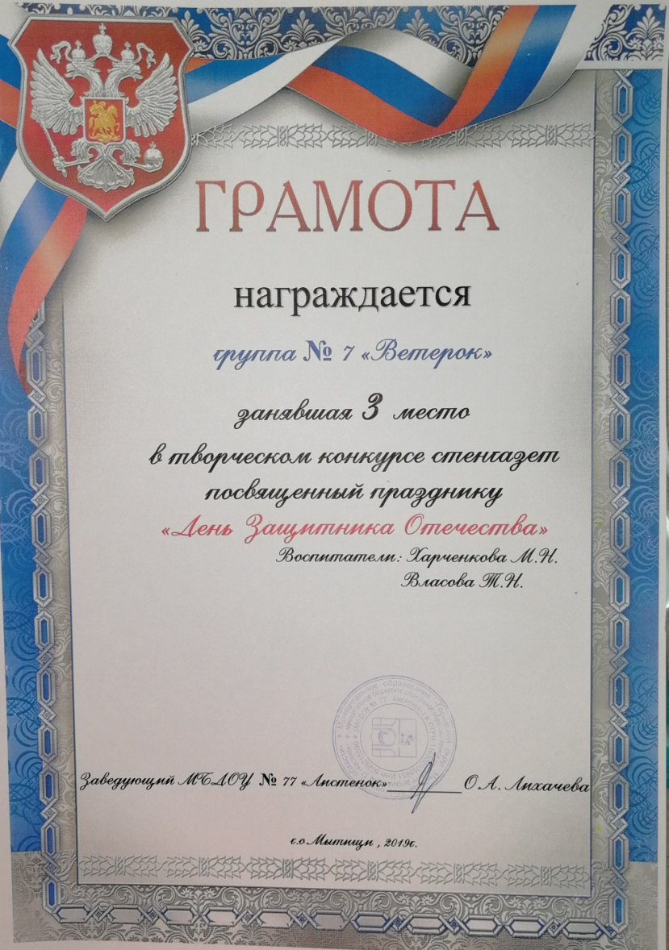

Slide 16
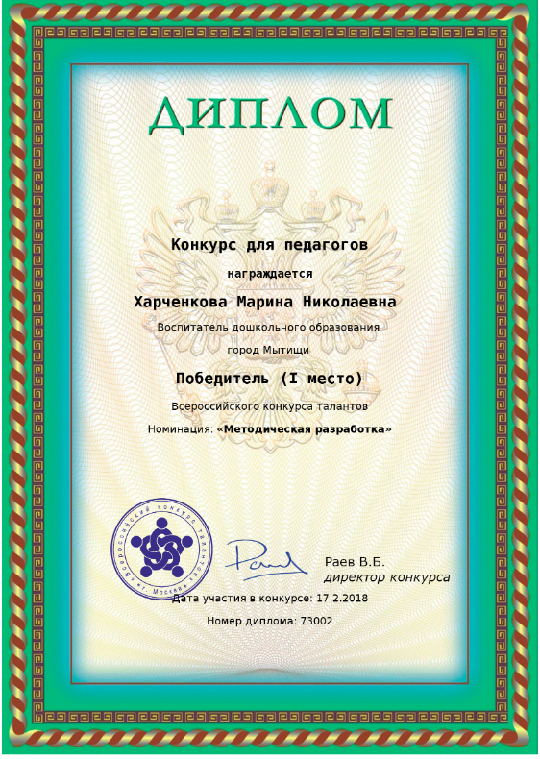
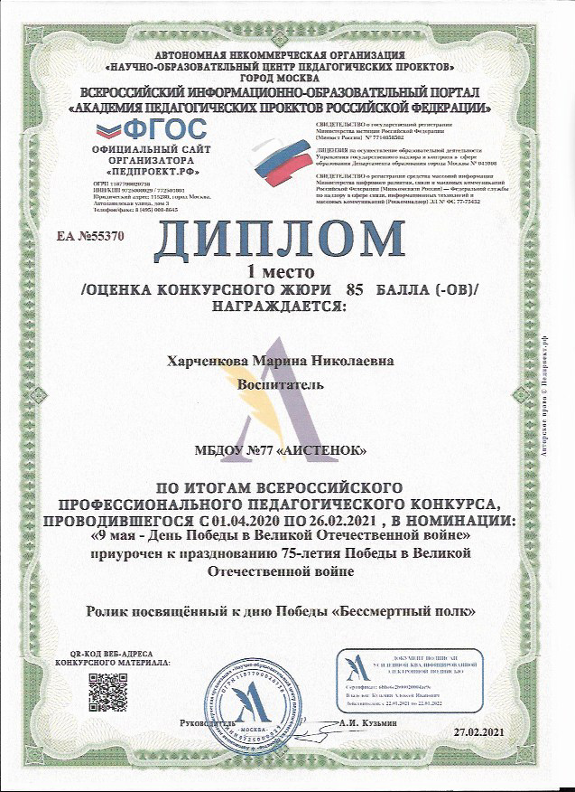
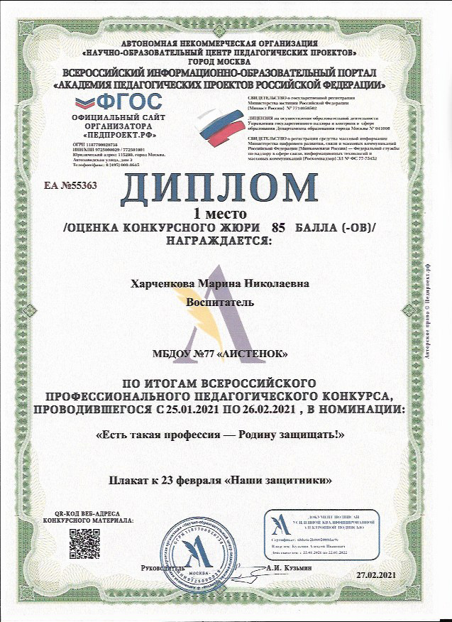

Slide 19
Проектная деятельность
Дата | Наименование | Подтверждающий документ
2018 | Экологический проект «Удивительное рядом» | Паспорт проекта
2019 | Экологический проект «Покормите птиц зимой» | Паспорт проекта
2019 | Экологический проект «Маленькие огородники» | Паспорт проекта
2019 | Проект «Мой город в котором я живу» | Паспорт проекта
2020 | Экологический проект «Откуда берутся бабочки» | Паспорт проекта
2020 | Детско-родительский проект «Книжки для малышки» | Паспорт проекта
2020 | Проект «Кто сказал, что ангелов не бывает?... Просто иногда у них нет крыльев, и тогда мы их называем мамами!» | Паспорт проекта
2021 | Проект «Сказка в гости к нам спешит» | Паспорт проекта

Slide 20
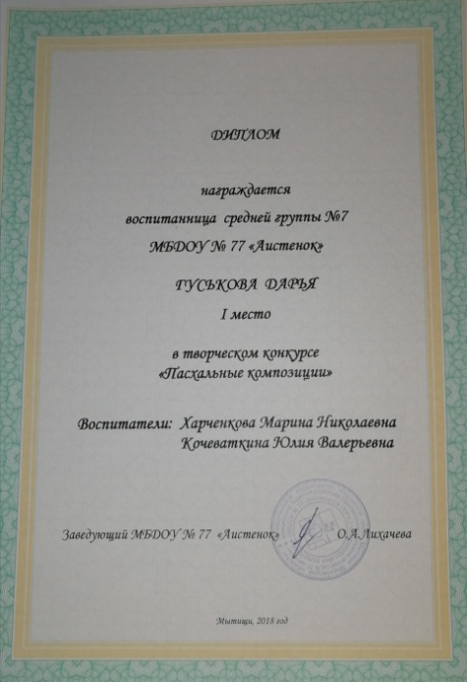
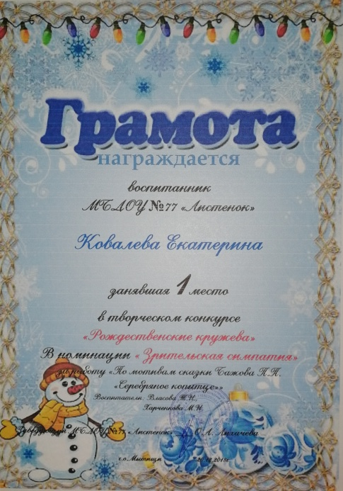
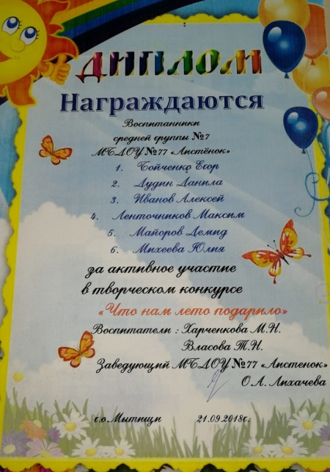
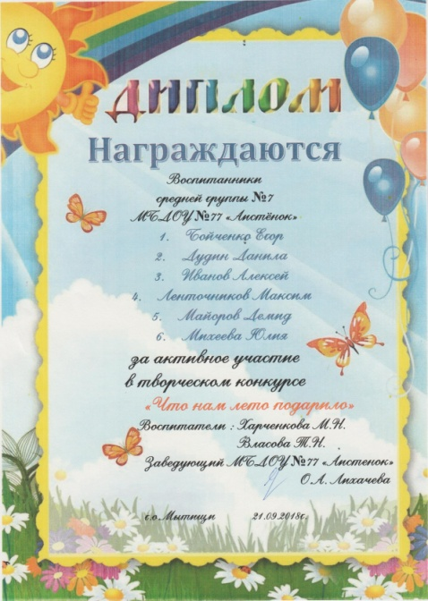
Достижения воспитанников

